Slide 1
第 27 课
社会主义建设在探索中曲折发展
课程标准：
1.了解20世纪50-70年代中国探索社会主义建设道路的曲折发展与成就，认识文化大革命的错误及教训；
2.理解政治、经济、外交、国防等领域所取得的成就在新中国历史上所具有的开创性、奠基性意义；
3.了解感悟这一时期中国人民艰苦奋斗、奋发图强的精神面貌

Slide 2

一、全面建设社会主义
1.成功的探索
(1)中共八大（1956）
阅读课本P162思考以下问题？
问题1：八大对社会的主要矛盾作出了怎样的判断？
问题2：这对矛盾的实质是什么？
问题3：:八大提出党和人民的主要任务是什么？解决的关键是什么?怎样评价八大？

Slide 3
一、全面建设社会主义
1.成功的探索
(1)中共八大
①主要矛盾：人民对于经济文化迅速发展的需要同当前经济文化不能满足人民需要的状况之间的矛盾。
②主要任务：把我国尽快地从落后的农业国变为先进的工业国。
意义：
是对我国建设社会主义的一次成功探索。
实质
先进的社会主义制度与落后的社会生产力之间的矛盾
内容

Slide 4
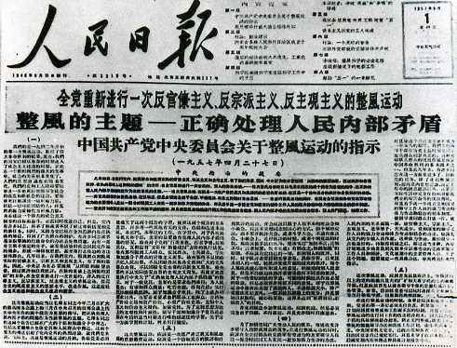
一、全面建设社会主义
1.成功的探索
(2)正确处理人民内部矛盾
提出：1957年春，毛泽东提出关于正确处理人民内部矛盾的重要思想，把正确处理人民内部矛盾作为国家政治生活的主题。
影响：
①这个论述为认识中国基本国情奠定了理论基础；
②全党整风运动和全国反右派斗争开展起来，但反右派斗争被严重的扩大化了。
1957年春，毛泽东提出关于正确处理人民内部矛盾的重要思想

Slide 5
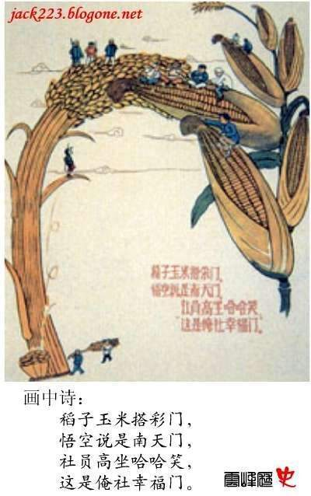
一、全面建设社会主义
2.探索失误
(1)表现：
1958年，中共中央提出“鼓足干劲，力争上游，多快好省地建设社会主义”的总路线，在全国掀起了“大跃进”和人民公社化运动。
(2)评价：
①总路线反映了广大人民迫切要求改变我国经济文化落后状况的普遍愿望；
②忽视了客观的经济规律，加上对社会主义建设经验不足，以及当时的自然灾害等因素，1959—1961年，我国经济发生了严重困难。

Slide 6
一、全面建设社会主义
3.政策调整
措施与成果：
①从1960年冬开始，中共中央对国民经济实行“调整、巩固、充实、提高”的方针；
②同时对政治、文化、教育、科研、民族、知识分子等方面的政策进行重要调整；
③1962年初召开的七千人大会比较深入的总结了经验，取得了重要的成果；
④1964年，三届全国人大一次会议提出建设“四个现代化”的伟大目标，极大地激发了亿万人民建设社会主义国家的积极性。
1962年下半年到1965年，国民经济稳步增长，接近并超过新中国成立以来最高水平。

Slide 7
二、文化大革命
1.原因：
材料1 毛泽东在1966年5月5日同阿尔巴尼亚党政代表团谈话是说：“有的时候我也忧虑。说不想，不忧虑，那是假的。”“我们是黄昏时候了，所以，现在趁着还有一口气的时候，整一整这些资产阶级复辟。”
材料2：:混进党里、政府里、军队里和各种文化界的资产阶级代表人物，是一批反革命的修正主义分子，一旦时机成熟，他们就会要夺取政权，由无产阶级专政变为资产阶级专政。这些人物，有些已被我们识破了，有些则还没有被识破，有些正在受到我们信用，被培养为我们的接班人，例如赫鲁晓夫那样的人物，他们现正睡在我们的身旁，各级党委必须充分注意这一点。——《中国共产党中央委员会通知》
根据材料分析文化大革命的原因？
①20世纪60年代中期，毛泽东认为党和国家面临着资本主义复辟的现实危险；
②他强调“以阶级斗争为纲”，想通过发动“文化大革命”来防止资本主义复辟。

Slide 8
二、文化大革命
2.过程：
粉碎了江青反
革命集团，结束了“文化大革命”
“全面
夺权”的“一月风暴”发生。
周恩来在毛泽东的支持下主持中央日常工作，各项工作出现转机，但遭到江青等人的反对
1967年春夏
1967年初
1971年9月
1972年
1975年
1979年
中央文革小组乘机煽动打倒一切”和“踢开党委闹革命”。
林彪反革命集团阴谋夺取最高权力、策动反革命武装政变
邓小平主持日常工作，领导进行各方面的整顿，经济形势有了明显好转

Slide 9
二、文化大革命
3.认识：
坚硬的历史正在反思之盐的催动下溶解。44年后,终于有红卫兵向多年前被自己或“战友们”扇过耳光吐过唾沫的老师们道歉。和解与道歉发生在这样一群老人之间:程璧,北京外国语学校退休教师,86岁；关秋兰,北大附中退休教师,81岁；李煌果,北京矿业附中退休教师,79岁。在他们的对面是当年的学生,申小珂、胡滨和郭灿辉(化名),他们都已超过了60岁。…这份名单还可以列得更长。在1966年,“文革”初肇,以中学生为主力的红卫兵暴力迅速席卷整个中国。在程璧们所在的北京,据官方数据统计,仅被红卫兵打死的人数即达1772人……现在,曾经的红卫兵们要向多年前被自己或“战友们”扇过耳光吐过唾沫的老师们道歉。——网络新闻
参考材料，认识“文化大革命”的性质？
“文化大革命”不是任何意义上的革命或社会进步，而是一场由领导者错误发动，被反革命集团利用，给党、国家和各族人民带来严重灾难的内乱。

Slide 10
二、文化大革命
3.认识：
“文化大革命”的历史，证明毛泽东同志发动“文化大革命”的主要论点既不符合马克思列宁主义，也不符合中国实际。这些论点对当时我国阶级形势以及党和国家政治状况的估计，是完全错误的。
——《关于建国以来党的若干历史问题的决议》
如果按照正常年份的增长速度作依据来推算，1967年到1976年间,因政治动乱造成的国民收入损失达5000亿元。
——《科学评价“文化大革命”时期我国经济建设的得失》
参考材料“文革”中我们犯了什么错误？从中我们能吸取什么教训？

Slide 11
三、伟大的建设成就
材料1 从“一五”计划开始的 20多年时间里，国家经济实力显著增强。按不变价格计算，1952 年国内生产总值为 679亿元，1976年增加到2943.7亿元，建立起独立的、比较完整的工业体系和国民经济体系。从根本上解决了“从无到有”的问题。
材料2 20 世纪 60 年代初，大庆工人吃大苦，耐大劳，坚持“三老四严”“四个一样”（即对待革命事业，要当老实人，说老实话，办老实事。对待工作，要有严格的要求，严密的组织，严肃的态度，严明的纪律。对待革命工作要做到：黑天和白天一个样；坏天气和好天气一个样；领导不在场和领导在场一个样；没有人检查和有人检查一个样），和“爱国、创业、求实、奉献”的精神风貌，出色地完成石油会战，摘掉了中国贫油的帽子。
根据材料分析 从 1949 年 10 月新中国成立到 1976 年 10 月“文化大革命”结束，中国建设取得伟大成就的原因？
①全党、全国人民坚持自力更生，艰苦奋斗，战胜各种困难；
②先进典型和英雄模范人物的带动作用。

Slide 12
三、伟大的建设成就
1.成就：
从“一五”计划开始的 20多年时间里，国家经济实力显著增强。按不变价格计算，1952 年国内生产总值为 679亿元，1976年增加到2943.7亿元，建立起独立的、比较完整的工业体系和国民济体系。从根本上解决了“从无到有”的问题。
——邓小平《坚持四项基本原则》
(1)工业领域：
①逐步建成了一批门类比较齐全的基础工业项目，为国民经济的进一步发展打下了坚实的基础。建立起独立的、比较完整的工业体系和国民经济体系；

Slide 13
三、伟大的建设成就
1.成就：
1964年6～8月，毛泽东提出建设西部后方的主张：要搞三线工业基地的建设。要准备帝国主义可能发动侵略战争。现在工厂都集中在大城市和沿海地区，不利于备战。8月19日，国务院副总理李富春等人向中共中央提出报告，建议一切新的建设项目，不在第一线建设；要把能搬的一线重要企业、科研机构、学校一部分迁移到三线、二线；今后一切新建项目都应贯彻执行分散、靠山、隐蔽的方针。
——《六十年代三线建设决策文献选载》
(1)工业领域：
②大规模的三线建设不仅增强了国防力量，而且改善了工业布局。

Slide 14
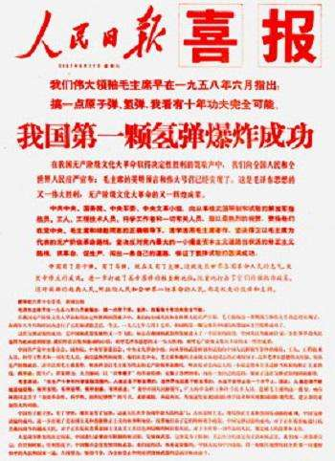
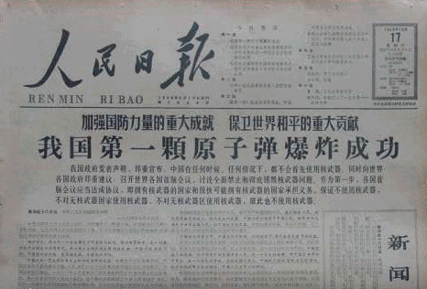
三、伟大的建设成就
1.成就：
(2)科技和国防领域：
中国成功地爆炸了原子弹、氢弹，试制并成功发射了中远程导弹和人造卫星。

Slide 15
三、伟大的建设成就
1.成就：
1976年与1965年相比，拖拉机、手扶拖拉机产量增长5.7倍和65倍，农业用电增长4.7倍，农用排灌动力机械拥有量增长4.9倍，农用化肥每亩施用量增长2.1倍。1977年和1965年相比，全国农田灌溉面积增长41％，全国机电排灌面积和水电站机电总装机容量分别增长355.58％和643％；1975年全国机井数比1965年增长935.89％。
——《中国农田水利》
抗自然灾害能力有了较大提高，以全国受灾面积基本相同的1976年与1965年相比，成灾面积由53.9％下降到26.9％。——《建国三十年国民经济统计提要》
(3)农业领域：
通过兴修水利、开展农田基本建设、培育推广良种、提倡科学种田，我国较大幅度地提高了粮食生产水平和抵御自然灾害的能力。

Slide 16
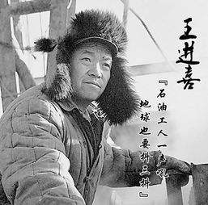
三、伟大的建设成就
1.成就：
(4)教育和医疗领域：
教育事业取得长足进步，医疗卫生事业也得到蓬勃发展。劳动者的整体素质有了很大提高，全国经济、文化建设等各方面的骨干力量大批地成长起来。
(5)时代精神：
广大人民自力更生，艰苦奋斗，涌现出无数先进典型和英雄模范人物，形成了具有特定内涵的时代精神。

Slide 17
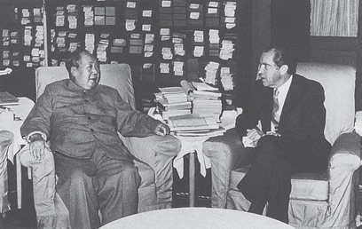
三、伟大的建设成就
1.成就：
(6)外交：20世纪70年代，中国外交打开了新的局面，迎来了新中国成立以来第二次建交高潮。
表现：
①与中国建交国家的数量从1965年的49个增加到1976年的111个；
②1971年，中华人民共和国恢复在联合国的一切合法权利；
③1972年，中美关系实现正常化，中日正式建交。
1972年2月21日，毛泽东在中南海会见美国总统尼克松

Slide 18
三、伟大的建设成就
材料1：1971年第26届联大上表决的关于中国恢复合法席位的提案是由阿尔巴尼亚、阿尔及利亚等23国提出来的，投赞成票的76国中，亚洲国家19个，非洲国家26个，拉丁美洲7个，亚非拉美共52个国家，占总票数的三分之二以上。 ——摘自1971年10月27日《人民日报》
材料2：美国操纵联合国搞强权政治，围堵中国了20年，到这个时候彻底失败了。中国的地位获得极大的提高，在深度和广度上的影响也更大，份量更重了。国际形势从这个时候开始发生了深刻的变化…… ---1971年乔冠华团长在联大上的讲话
根据材料结合所学分析我国恢复联合国合法席位的原因？
1.美国霸权地位的衰落。
2.中国综合国力上升、国际地位提高。
3.发展中国家在联合国力量加强，支持中国。

Slide 19
三、伟大的建设成就
材料1：十年后，到中国在核武器方面取得了重大进展的时候，我们就没有选择的余地了。我们必须与他们有比今天更多的联系。
如果没有（中国）这个拥有七亿多人民的国家出力量，要建立稳定和持久的国际秩序是不可设想的。——尼克松讲话
材料2：1969年3月，苏联军队入侵乌苏里江主河道中国一侧的珍宝岛，中苏军队发生激烈交火，珍宝岛之战将已经恶化的中苏关系降到了冰点，中苏边境地区剑拔弩张，大规模军事冲突有一触即发之势。
根据材料结合所学知识分析中美建交的原因？

Slide 20

三、伟大的建设成就
2.意义：
这些成就在新中国历史上都具有开创性、奠基性的意义，为新的历史时期开创中国特色社会主义道路提供了物质基础、宝贵经验和理论准备。
上海合作组织会徽

